Slide 1
Análisis y Predicción del Consumo Energético
Exploración de patrones temporales y modelos predictivos aplicados al consumo energético
Nombre: Mario Ramos
Rol: Analista de Datos
Herramientas: Python (pandas, matplotlib, statsmodels) · Modelos de series temporales (SARIMA)

Slide 2
Objetivo del proyecto
Analizar los patrones temporales del consumo energético.
Identificar tendencias, estacionalidad y posibles anomalías.
Evaluar si el consumo puede ser modelado de forma predictiva.
Comparar enfoques simples y modelos de series de tiempo.
Notes:
Este proyecto busca entender cómo evoluciona el consumo energético en el tiempo y evaluar si es posible realizar predicciones confiables usando únicamente información histórica. El enfoque prioriza claridad, interpretabilidad y valor práctico.

Slide 3
Preguntas de análisis
¿Existen patrones temporales claros en el consumo energético?
¿Se observan anomalías o comportamientos atípicos?
¿Qué tan predecible es el consumo a partir de su historial?
¿Qué modelo ofrece el mejor balance entre precisión e interpretación?
Notes:
Estas preguntas guiaron todo el análisis. Cada etapa del proyecto —exploración, agregación, modelado y evaluación— está diseñada para dar respuesta directa a una o varias de ellas.

Slide 4
Datos utilizados en el análisis
Serie temporal de consumo energético con frecuencia mensual.
Datos históricos comprendidos entre varios años consecutivos.
El consumo fue agregado a nivel mensual para reducir ruido y resaltar patrones.
No se incluyeron variables externas; el análisis se basa únicamente en el historial de consumo.
Notes:
Los datos corresponden a una serie temporal de consumo energético.
Se decidió trabajar con agregación mensual para facilitar el análisis de tendencias y estacionalidad, evitando fluctuaciones de corto plazo que no aportan al objetivo predictivo.

Slide 5
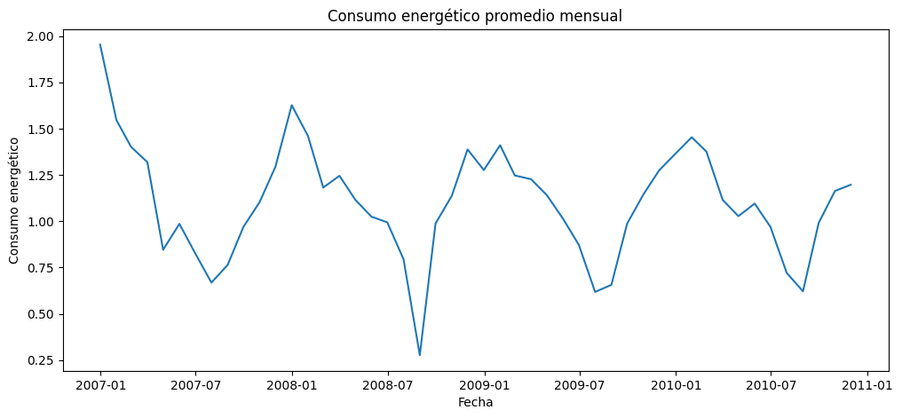
Análisis exploratorio del consumo
Presencia de un patrón estacional recurrente.
Mayor consumo en meses fríos y menor en meses cálidos.
Tendencia general estable a lo largo del tiempo.
Variabilidad mensual consistente.
Notes:
El análisis exploratorio permitió identificar estacionalidad clara y estabilidad general del consumo, lo que sugiere que el comportamiento es estructurado y potencialmente modelable.

Slide 6
Anomalías y comportamientos atípicos
Caídas inusuales del consumo en meses específicos.
Destaca una disminución sostenida en septiembre de 2008.
En 2010 se observa una caída similar, aunque menos pronunciada.
Eventos no explicados por la estacionalidad regular.
Notes:
Se identificaron algunos meses con comportamientos atípicos que se apartan del patrón esperado. Estos eventos fueron considerados durante la evaluación del modelo para entender su impacto en las predicciones.

Slide 7
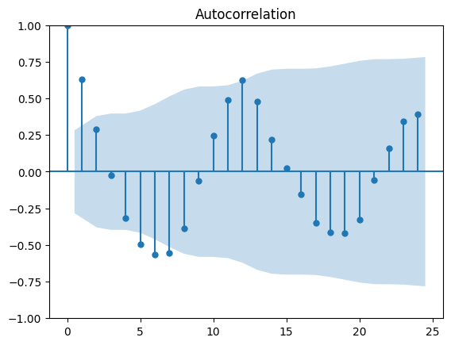
Dependencia temporal del consumo energético
Lag 1
Lag 12
Correlación significativa en Lag 1, lo que indica que el consumo mensual esta influenciado por el mes anterior.
Correlación significativa en Lag 12, confirmando presencia de estacionalidad anual.
Justificación del uso de modelos temporales (SARIMA).
Notes:
Este gráfico demuestra que el consumo energético no es aleatorio, sino que depende de su propio historial. La presencia de autocorrelación en rezagos clave, especialmente el rezago anual, justifica el uso de modelos estacionales para la predicción.

Slide 8
Preparación de datos para modelado
Agregación temporal mensual.
Creación de variables rezagadas (lags).
Separación de datos en entrenamiento y prueba.
Validación de estacionariedad de la serie.
Notes:
Antes de modelar, se consolidaron los datos a frecuencia mensual para capturar patrones de largo plazo.
Se realizó una división temporal respetando el orden cronológico, evitando fuga de información.
Además, se evaluó la estacionariedad de la serie para determinar el tipo de modelo adecuado.

Slide 9
Modelo base: regresión con rezagos
Modelo de regresión lineal usando lags temporales.
Predicciones coherentes en orden de magnitud.
Buen desempeño como modelo de referencia.
Alta interpretabilidad.
Notes:
El modelo de regresión con rezagos se utilizó como punto de comparación. Aunque es simple, permite evaluar si modelos más complejos realmente aportan valor adicional.

Slide 10
Modelo avanzado: SARIMA
Modelo específico para series temporales.
Captura tendencia y estacionalidad.
Mejor ajuste a patrones temporales complejos.
Evaluado con métricas de error.
Notes:
SARIMA se seleccionó como modelo final por su capacidad para modelar explícitamente la estructura temporal observada en los datos, manteniendo un equilibrio entre precisión y robustez.

Slide 11
Comparación de modelos Predictivos
Modelo | MAE | RMSE | Interpretación
Baseline (Naive) | 0.151 | 0.183 | Alto error. Solo replica el último valor observado. Sirve como referencia mínima.
Regresión lineal con rezagos | 0.062 | 0.070 | Mejor desempeño numérico. Captura bien dependencias temporales simples.
SARIMA | 0.066 | 0.077 | Error ligeramente mayor, pero modela explícitamente tendencia y estacionalidad.
Resultados comparativos
El modelo baseline presenta el mayor error y sirve como referencia mínima.
La regresión con rezagos mejora el desempeño, pero no captura completamente la estacionalidad.
SARIMA obtiene el mejor desempeño, con menor MAE y RMSE, y mejor ajuste a los patrones temporales.
Modelo seleccionado: SARIMA
Notes:
En esta etapa se compararon tres enfoques con distintos niveles de complejidad.
El modelo baseline permitió establecer una línea base de desempeño.
La regresión con rezagos confirmó la existencia de dependencia temporal, pero mostró limitaciones para capturar la estacionalidad anual.
El modelo SARIMA integró explícitamente tendencia, estacionalidad y autocorrelación, obteniendo los mejores resultados cuantitativos y un comportamiento más coherente con la naturaleza de la serie.
Por esta razón, SARIMA se selecciona como modelo final para la evaluación y comunicación de resultados.

Slide 12
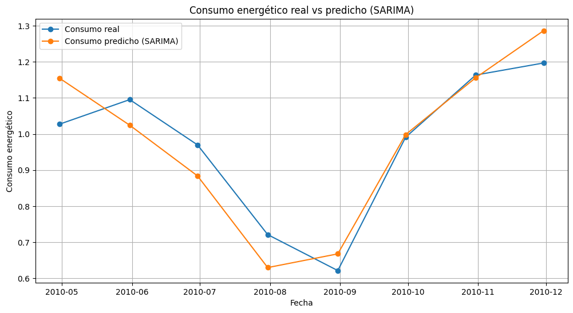
Resultados y evaluación
Predicciones alineadas con el consumo real.
Errores MAE y RMSE dentro de rangos aceptables.
MAE ≈ 0.066 y RMSE ≈ 0.077.
Buen seguimiento de la tendencia general.
Buen desempeño en distintos periodos del tiempo.
Notes:
Las métricas cuantitativas y la inspección visual muestran que el modelo es consistente y confiable para capturar la dinámica general del consumo energético. El modelo SARIMA logra seguir adecuadamente las subidas y bajadas del consumo real.
Aunque existen pequeñas discrepancias puntuales, el error promedio se mantiene bajo y dentro de rangos aceptables.

Slide 13
Conclusiones finales
El consumo energético presenta patrones estacionales consistentes, con mayores niveles en meses fríos.
Se identificaron anomalías puntuales, que se diluyen al analizar el consumo agregado mensual.
El consumo muestra alta dependencia de su propio historial, lo que permite predicciones razonables sin variables externas.
SARIMA ofrece el mejor balance entre precisión e interpretabilidad para este problema.
Este análisis sienta las bases para futuras extensiones del modelo incorporando variables externas como clima o actividad operativa.
Notes:
Este proyecto demuestra que incluso con información limitada al histórico de consumo, es posible construir modelos predictivos útiles. La comparación de enfoques permitió justificar la elección de SARIMA no solo por métricas, sino por su alineación con la naturaleza temporal del problema.

